Slide 1
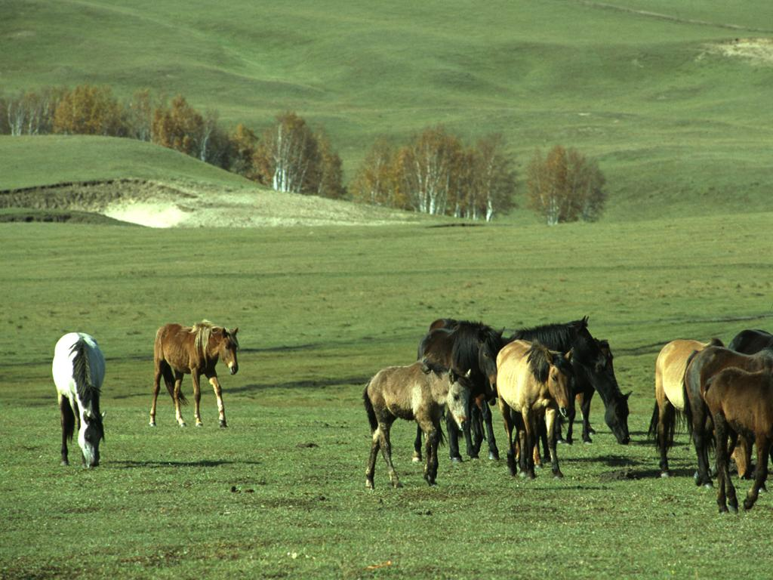
第五章 傅里叶变换
§5.1 傅里叶级数
5.2 傅里叶积分与傅里叶变换
5.3 δ函数

Slide 2
幂级数：
基函数：
泰勒级数

Slide 3
§5.1 傅里叶级数
（一）、周期函数的傅里叶展开
考虑的函数族
为基本函数族
设f(x)为周期为 2l 的函数
将f(x)展开

Slide 4
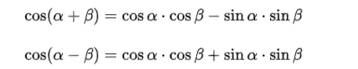
正交函数族

Slide 6
称为周期函数的傅里叶系数

Slide 7
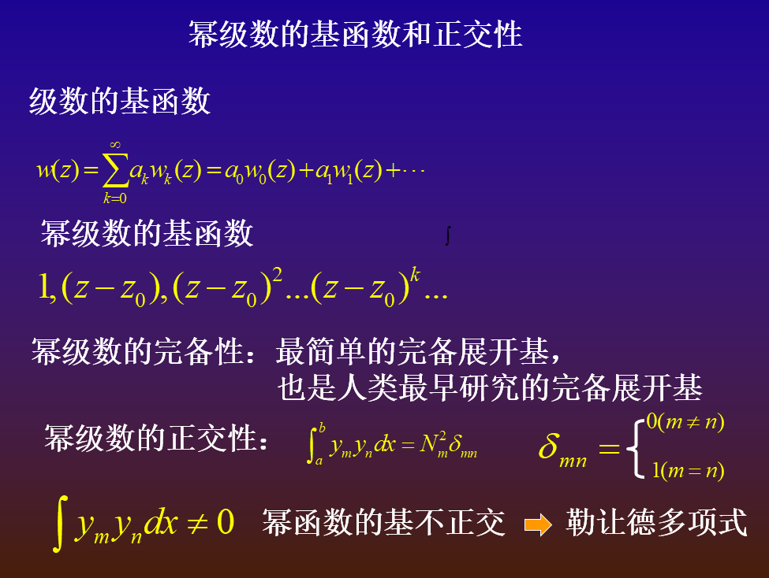
傅里叶级数的完备性
傅里叶级数的完备方程：注意P70页5.1.6修正
傅里叶级数：正交且完备

Slide 8
狄里系利条件：(傅里叶级数收敛条件）
若f(x)满足：(1)、处处连续，或在每个周期有有限个第
一类间断点（第一类间断点：跳跃间断点，可 去间断点；第二类间断点：无穷间断点）
(2)、或在每个周期有有限个极值点，级数收敛
(在连续点x)
级数和=
(在间断点x)
注意不一定连续
非初等函数
（二）、奇函数与偶函数的傅里叶展开
奇函数

Slide 10
偶函数

Slide 11
（三）、定义在有限区间上的函数的傅里叶展开
定义在有限区间上的函数，如在(0.l)上的f(x)，使延拓成为g(x)在(0,l)上有g(x)≡f(x) 傅里叶展开
但要根据具体情况进行偶延拓，或奇延拓
进行奇延拓成奇周期函数
进行偶延拓成偶周期函数
（四）、复数形式的傅里叶级数

Slide 12
f（x）为实函数

Slide 13
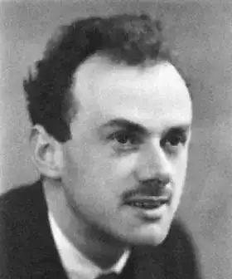
向量空间
Hilbert空间
函数空间
向量空间：线性空间-欧几里得空间
范数
Hilbert空间：无限维向量空间
Paul Dirac(1902-1984)
函数空间：
函数内积
狄拉克符号
ρ(x)为权函数，一般情况ρ(x)=1
函数空间里的算符：
利用空间的线性将积分转化为形式上的乘法

Slide 14
函数空间的基
基函数的性质
正交性
归一性

Slide 15
函数空间的基
若
为一组正交归一的基函数
基函数的展开

Slide 16
基函数的展开
为一组正交归一的基函数

Slide 17
基函数的完备性
Parseval方程
对于正交归一的基组
Parseval方程等价于基函数级数存在且收敛

Slide 18
向量空间
Hilbert空间
函数空间
正交性
归一性
完备性：Parseval方程

Slide 19
完备性的证明

Slide 20
完备性的证明
f为实函数
注意正交性计算的共轭：

Slide 21
当f（x）为奇函数

Slide 22
当f（x）为偶函数

Slide 23
实数形式：
复数形式

Slide 24
实数形式：
归一性要求

Slide 25
例：要求在（- π ，π）上, f(x)=x², 展开为Fourier 级数，在本题展开所得中置 x=0，由此验证
解：
f(x)=x²，为偶函数

Slide 26
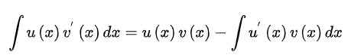
分部积分法
x=0

Slide 27
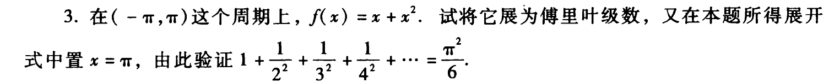
巴塞尔问题的傅里叶级数解法

Slide 28
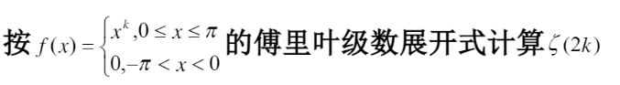
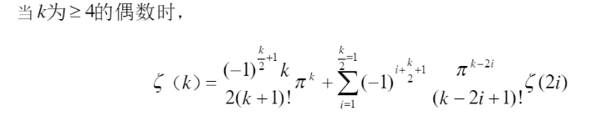
黎曼zeta函数的递推公式
https://wenku.baidu.com/view/a2219cd216fc700abb68fce9.html

Slide 29
定义在（- π ，π）上
a不是整数
例：
将f(x)展开成傅里叶级数
解：
偶函数展开
a为整数

Slide 30
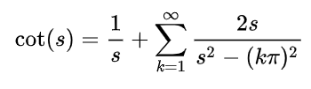

Slide 31
留数定理
傅里叶级数
幂级数洛朗展开

Slide 32
例：要求f(x)在它的定义区间的边界上为零，据此，展开
定义在（0，π）上
解：
进行奇延拓成奇周期函数

Slide 33
f(x)在它的定义区间的边界上为零，据此，展开
定义在（0，π）上
在（- π ，π）上
将f(x)展开成傅里叶级数
傅里叶级数由边界条件确定！

Slide 34
例：定义在（0，π）上的f(x)=x,在它的定义区间的边界上 f’(0)=0, f(l)=0，据此，展开f(x)为傅里叶级数
解：

Slide 35
分部积分法

Slide 36
例：定义在（0，π）上的f(x)=x,在它的定义区间的边界上 f’(0)=0, f(l)=0，据此，展开f(x)为傅里叶级数
第一类边界条件
第三类边界条件
第二类边界条件

Slide 37
§5.2 傅里叶积分与傅里叶变换
（一）、实数形式的傅里叶变换
设f(x)为定义在 -∞ <x <∞ 上的非周期函数
将f(x)看为周期函数 g(x)于周期 2l→ ∞ 的极限情况
将g(x)展开傅里叶级数
k=0, 1，2，...

Slide 38
l→ ∞

Slide 39
余弦项

Slide 40
正弦项

Slide 41
称为傅里叶积分
傅里叶变换式

Slide 42
为振幅谱
为相位谱

Slide 43
对于偶函数，有傅里叶余弦积分
对称写法

Slide 44
对于奇函数，傅里叶正弦积分
对称写法

Slide 45
例：将如图的单个矩形脉冲展为傅里叶积分
f(t)
h
o
t
-T
T
解：
偶函数，有傅里叶余弦积分
A(ω)与ω曲线称为频谱线

Slide 46
（二）、复数形式的傅里叶变换

Slide 47
第二个积分中，ω 换为 -ω

Slide 50
对称写法
10个最美的数学公式之一
记为
原函数
像函数

Slide 51
例：将如图的单个矩形脉冲展为
复数形式的傅里叶变换
f(t)
h
o
t
-τ/2
τ/2
解：

Slide 52
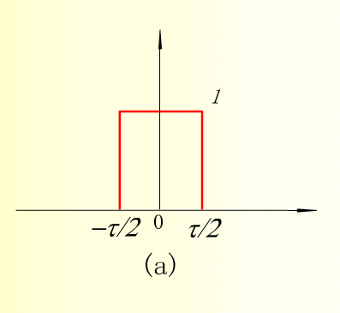
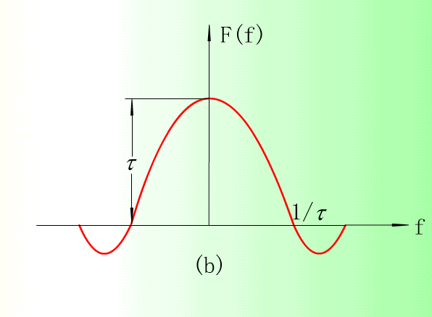

Slide 53
例：求函数
的傅里叶变换
是否可以从这步就开始分部积分？
解：
两次分部积分

Slide 54
例：求函数
的傅里叶变换
解：
偶函数

Slide 55
偶函数

Slide 56
留数定理

Slide 60
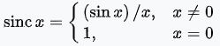
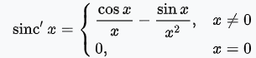
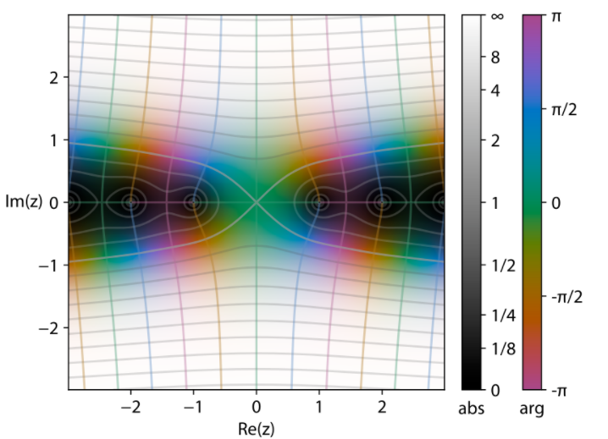
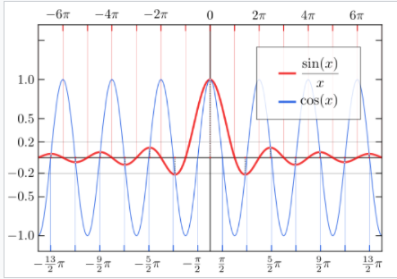
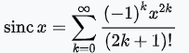
sinc函数
辛格函数，偶函数
z-w plane
泰勒展开

Slide 61
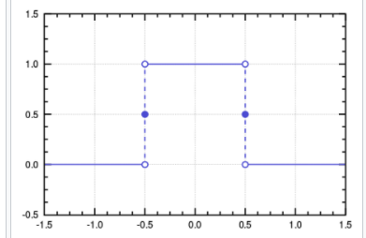
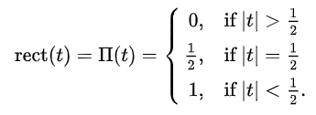
sinc函数
傅里叶变换和逆变换
矩形函数

Slide 62
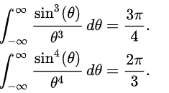
sinc函数
积分性质
二阶奇点

Slide 63
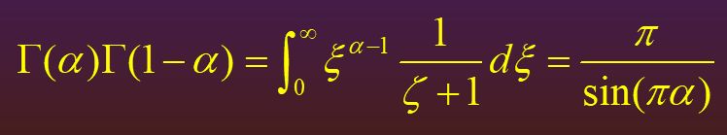
sinc函数
倒数
反常积分
级数
与Γ函数的关系
余元公式

Slide 64
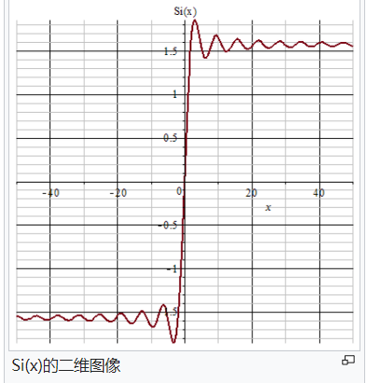
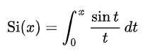
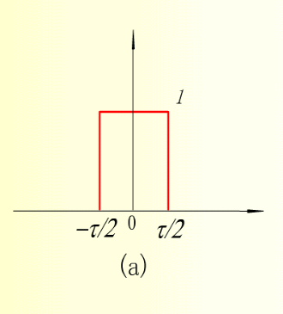
Sinc&Si函数
元函数
Sinc滤波器
理想滤波器：
时域
频域
时域积分

Slide 65
（二）、傅里叶变换的性质
（1）、线性定理
如：
则
证明：

Slide 66
（2）、导数定理
证明：

Slide 68
（3）、积分定理
证明：
而

Slide 69
（4）、相似定理
证明：

Slide 70
（5）、延迟定理
证明：

Slide 71
（6）、位移定理
证明：

Slide 72
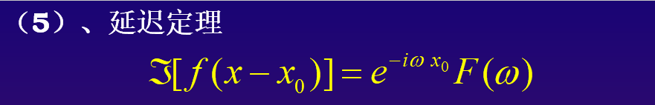
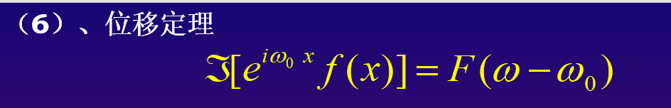

实空间的位移
频谱的位移
指数表示波函数的最大优势！

Slide 73
（7）、卷积定理
若
其中
称为 f₁(x)与 f₂(x) 的卷积
证明：

Slide 74
令

Slide 75
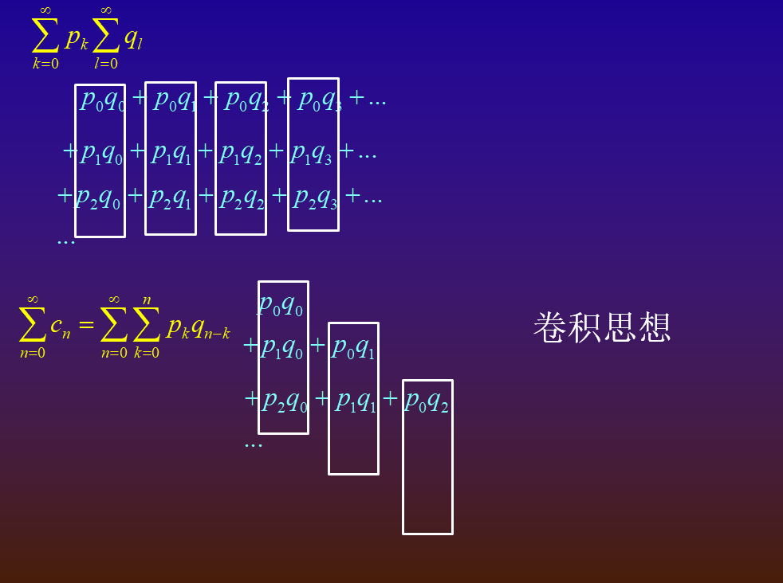
卷积的数学意义
和乘积
卷积的和

Slide 76
卷积的物理意义
男朋友主动示好的频率：f（t）
信号函数
女朋友接受的效果函数：g（t）
（大概率可能随时间衰减）
响应函数
卷积核
总效果： h（t）
注意这里面的积分上下限和傅里叶变换中的不一样
为什么？
函数空间

Slide 77
（四）、多重傅里叶积分
周期函数 f(x, y, z) 展开为 F(k₁, k₂, k₃)
对称写法

Slide 78
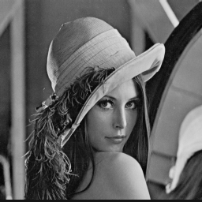

Slide 79
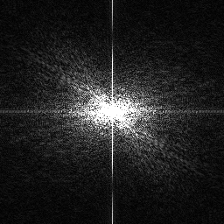

Slide 80
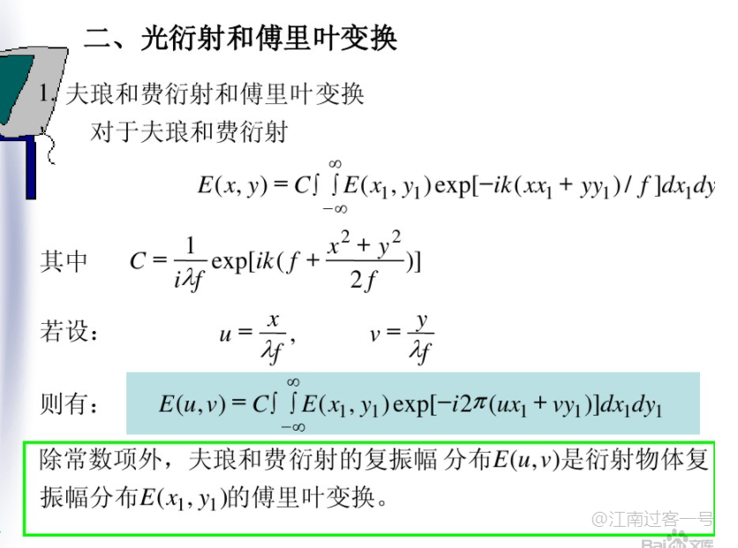
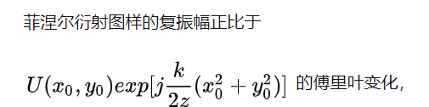
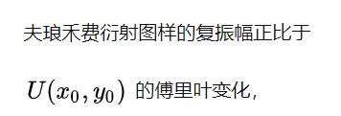
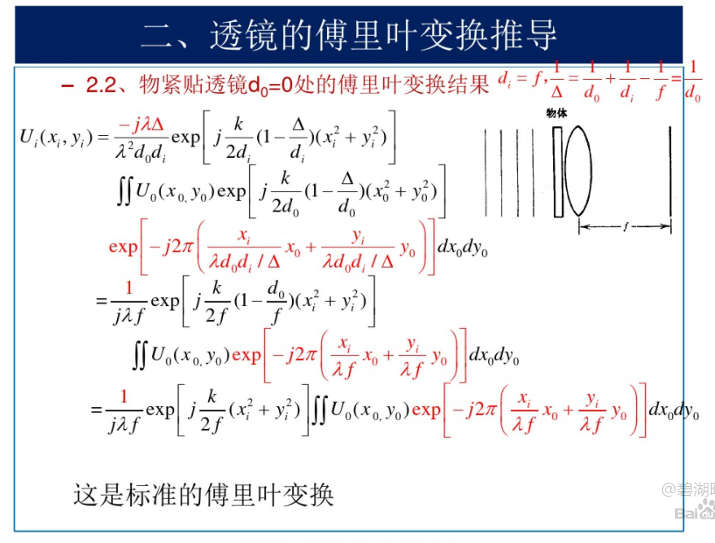
傅里叶光学：
1.夫琅禾费衍射
衍射函数是屏函数的傅里叶变换
夫琅禾费衍射&菲涅尔衍射
https://zhuanlan.zhihu.com/p/97966516
2.透镜的物面和焦面
焦面是入射面的傅里叶变换
傅里叶透镜
全息：
焦面可以完全还原入射面的信息
信息论：信息在解析变换中不会丢失！

Slide 81
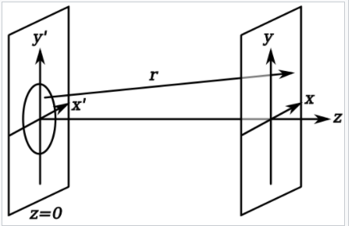
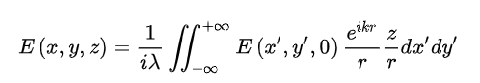
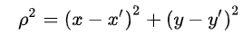
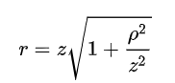
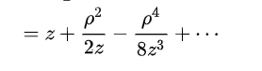
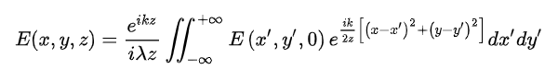
菲涅尔近似：

Slide 82
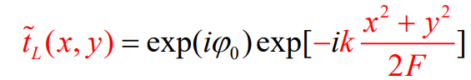
透镜的作用
透镜的物面和焦面
焦面是入射面的傅里叶变换
傅里叶透镜

Slide 83
第72页（第四版） 第65页（第五版）：
第2题；第3题；第4题中（2），（4）；第5题中（2）；
第6题中（1）
第81页（第四版） 第73页（第五版）：
第1题；第3题；第5题。

Slide 84
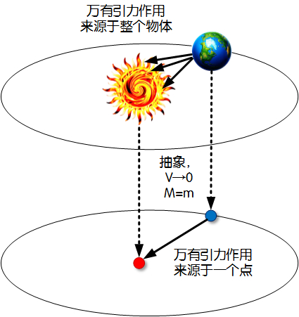
5.3 δ函数
质点
质点的密度！
点电荷
量子的经典极限

Slide 85
5.3 δ函数
（一）、δ函数的引入
考虑一维金属线的密度
若总质量为1集中在x=0处，则
定义满足以上关系的函数称为δ函数

Slide 86
更一般
(1)、若总质量为m集中在x=a
处，则质量密度
又如电荷密度
(2)、 δ函数为广义函数
函数的极限！

Slide 87
（二）、δ函数的性质
（1）、
或
证明：
对于任意 ε >0 ,有

Slide 88
对于 -ε <ξ <ε , ε→0 ,有
或
（2）、
τ−τ+dτ 时间间隔冲量
瞬时力

Slide 89
瞬时力
（3）、
偶函数
奇函数
证：

Slide 90
（4）、
若f(x)为x₀ 处连续的普通函数，则
证：
得证
例：

Slide 91
（5）、如 ϕ(x)=0 的实根为 x_{i}，且全为单实根
（6）、
证明：

Slide 92
δ函数的特点和注意事项：
1. 广义（！）函数：本身不连续，但可以求导
2. 多数情况出现于积分中
非积分的情况要特别小心
3. 可以进行“广义”傅里叶变换
4.广义函数的引入会导致一系列函数性质的变化
实数i的引入
数域
考研考试！
δ函数的引入
函数

Slide 93
（7）、阶跃函数
阶跃函数可以求导了！！！

Slide 94
（8）、符号函数

Slide 95
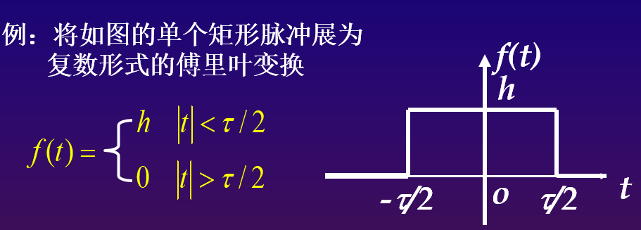
（9）、矩形脉冲函数

Slide 96
（三）、δ函数的傅里叶变换

Slide 97
（四）、δ函数的表示
（1）、sinc函数表示法
x=0，∞
x≠0，不存在
广义函数，本身携带了极限的部分
广义函数

Slide 98
（2）、矩形脉冲表示法

Slide 99
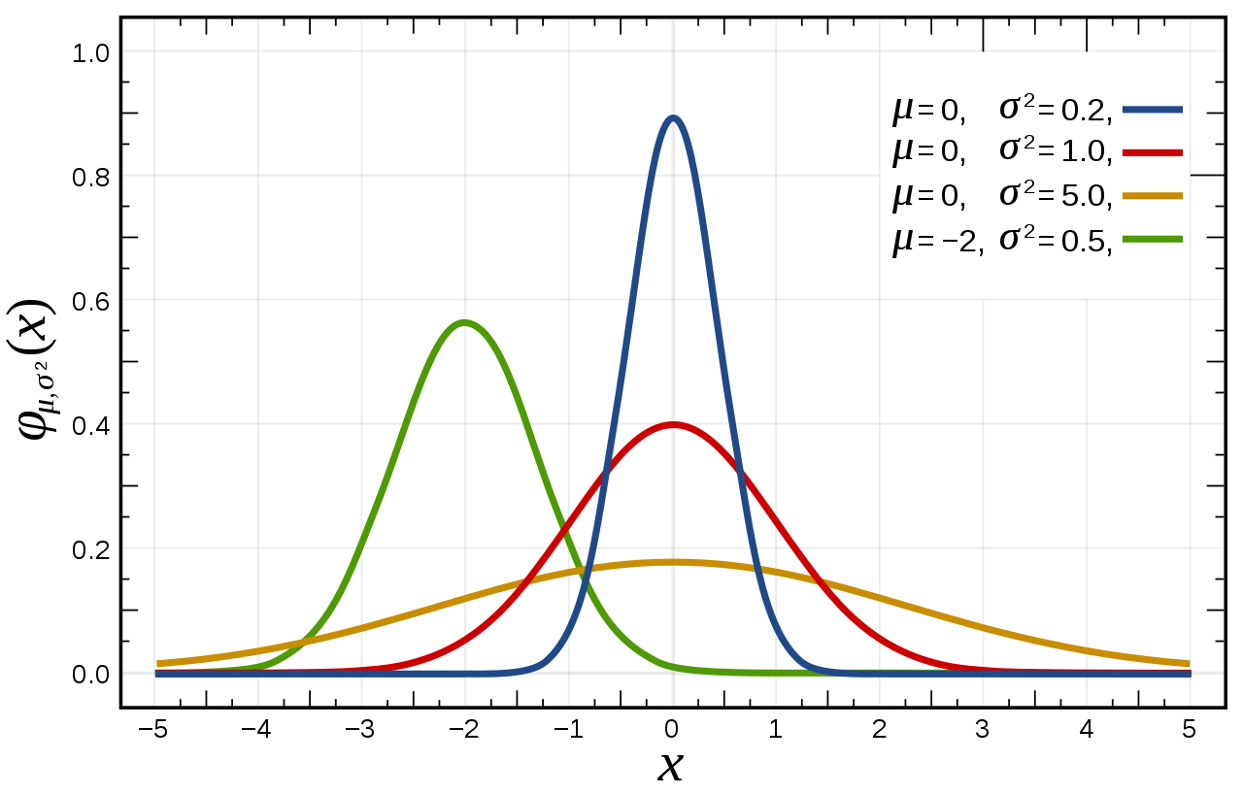
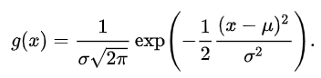
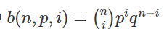
（3）、高斯函数表示法
组合数
高斯函数基本概念：
幅度，平均值，方差
正态分布：期末成绩
证明：高斯函数的傅里叶变换还是高斯函数。高斯函数是傅里叶变换的本征函数

Slide 100
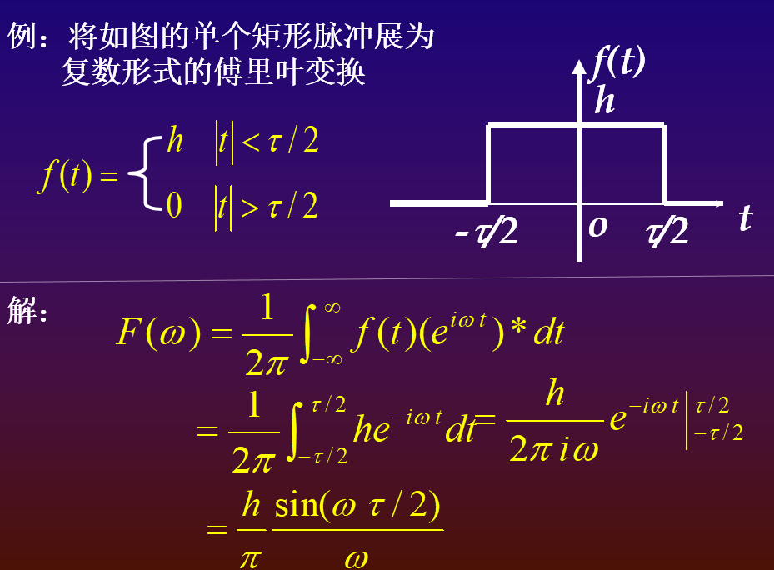
例：求常数A的傅里叶变换
解：

Slide 101
例：求符号函数
的傅里叶变换
解：

Slide 102
例：求阶跃函数
的傅里叶变换
解：

Slide 104
例：在边界条件 f’(0)=0 下，把定义在（0，∞）上得函数 f(x)=1-H(x-a) 展开为傅里叶积分
解：
偶延拓，有傅里叶余弦积分

Slide 105
证明：
正交性
即证明
证明：
Sinc函数的相关性质：https://ir.nctu.edu.tw/bitstream/11536/44018/1/750401.pdf

Slide 107
为一组正交基，可以对任意函数
进行展开
小波变换
信号处理
Sinc函数的相关性质：https://ir.nctu.edu.tw/bitstream/11536/44018/1/750401.pdf

Slide 108
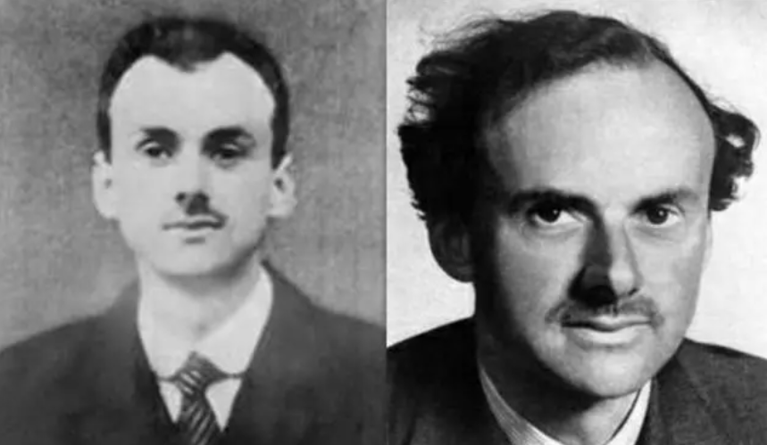
广义函数对数学的冲击
Dirac告诉学物理的学生不要烦恼方程的物理意义，而要关注方程的美。这个建议只对那些于数学纯粹之美非常敏锐的物理学家才有用，他们可以仰赖它寻找前进的方向。这种物理学家并不多——或许只有狄拉克本人。 ——Steven Weinberg
Paul Dirac（1902-1984）
1933年因Dirac方程和薛定谔分享诺贝尔奖
Dirac δ函数

Slide 109
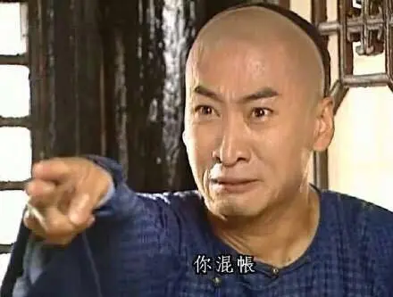

古典函数
连续，可导，可积
δ函数
既不连续，也不可导也不可积
但是有导数，有积分。
引入δ函数之后，不连续不可导的阶跃函数也有了导数
1927，Dirac提出δ函数

Slide 110
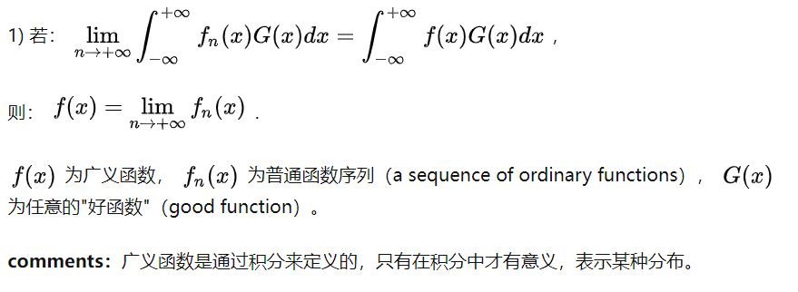
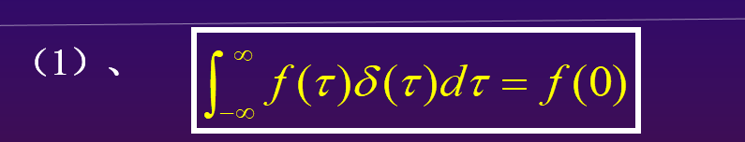
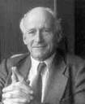
广义函数：函数的极限
泛函分析：函数的函数称为泛函
分布论：distribution theory
Laurent Schwartz,1950年因分布论获得菲尔兹奖

Slide 111
狄拉克方程：“人类开过的最重的根号”
薛定谔方程
相对论
根号怎么办？
不存在这样的数！

Slide 112

不是数，那它到底是啥
数
矩阵？
N×N的矩阵
N≥4

Slide 113



若α_{i}为2×2矩阵，最多只有3个α_{i}
泡利矩阵

Slide 114


若α_{i}为4×4矩阵，被称为γ矩阵，一组最多可以建立5个γ矩阵。
泡利矩阵表述
标准表述
构建方法不唯一：
Clifford代数

Slide 115


推广到n维
p为奇数
Hurwitz定理
von Neumann定理

Slide 116
Dirac在数学上的主要成就和数学思想
Dirac符号
函数空间
广义函数
Dirac δ函数
Schwartz分布论
Dirac方程
Clifford代数
Dirac：物理学定律必须具有数学美！

Slide 117


万物皆数，如果有东西不是数，那就创造一个数
先把工具用起来，数学的严谨性交给数学家去处理

